Slide 1

Ministère de l’Enseignement Supérieur et de la Recherche Scientifique
Université Ahmed Zabana Relizane
Faculté des Sciences de la Nature et de la Vie
Département Sciences Agronomiques
Master 1 Biochimie de la Nutrition
MICROBIOLOGIE INDUSTRIELLE
Chargée de cours: Dr. BOUAMAR S.
Année Universitaire: 2021-2022

Slide 2
L’industrie de la fermentation
Est un terme générique appliqué aux processus commerciaux qui reposent sur la capacité des microorganismes à produire des molécules utiles. La majorité des organismes utilisés commercialement, tels que les actinomycètes, ne poussent pas dans des conditions anaérobies et réalisent une fermentation. Dans l’industrie, le terme fermentation se réfère à la production à grande échelle de molécules biologiques dans des fermenteurs ou dans des cuves.
Chaque microorganisme employé dans l’industrie de fermentation est spécifique et sélectionné avec soin pour ses capacités à réaliser la tâche désirée. Quand une souche est isolée pour la première fois d’une collection de culture, ce « producteur » potentiel de produits d’intérêt industriel n’est pas très différent des espèces proches. Cependant, le développement rigoureux de souches à partir de la culture originale est nécessaire avant une exploitation commerciale rentable du produit synthétisé.

Slide 3
1 . Les différents types de fermenteur
  Bioréacteurs - Définition
  Un bioréacteur sont les cuves utilisées pour la fermentation industrielle, est une enceintes permettant la culture de tout type de cellules (animale, végétale, levures, moisissure, bactéries) et répondant à des critères de conception permettant d'influer efficacement sur la culture, de contrôler et piloter les paramètres physiques et chimiques (T°C, aération, pH, substrats,…). Ils doivent permettent une stérilisation facile et un maintien de l'asepsie pendant toute la durée de la culture. Et être caractérisés par une résistance mécanique et chimique aux contraintes liées à la culture de microorganismes : surpression, corrosion,…
- Matériel en verre (vol. <10 L).
- matériel en inox (Vol. de 2L à 100 000 L).
- Certains bioréacteurs sont énormes : ils contiennent jusqu’à 500 000 litres. Dans la production par lots, on recueille le produit après la fermentation.

Slide 4
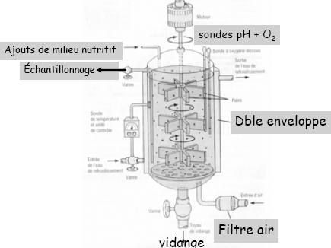
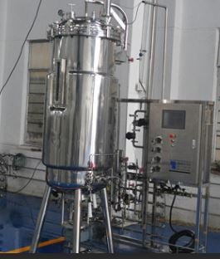
L’air entre dans le bioréacteur par un diffuseur situé au fond (qui fractionne l’air entrant pour maximaliser l’aération), et une roue à aubes planes assure l’agitation continue de la suspension microbienne. La molécule de dioxygène est plus ou moins soluble dans l’eau et il est difficile de maintenir une bonne aération de la lourde suspension microbienne.
Fig. – Représentation schématique d’un bioréacteur

Slide 5
Le bioréacteur (appelé aussi fermenteur) est un appareil (ou cuve) qui permet la croissance des microorganismes (levures, bactéries, champignons microscopiques, algues) pour la production de biomasse, de métabolites primaires et secondaires ou encore la bioconversion d'une molécule d'intérêt.
Il assure le contrôle les contions physicochimiques (température, pH, aération, etc.) pour avoir un bon rendement de productivité
Critères de choix d’un fermenteur
La conception des fermenteurs, appareils de compression et de filtration de l’air doit répondre aux critères suivants :
- Ils doivent supporter la stérilisation à la vapeur
- Ils doivent être simples et peu coûteux
- Ils doivent pouvoir réguler la température et l’humidité de l’air et écarter les gouttes d’huile de l’air qui sort du compresseur.
La performance de tout bioréacteur dépend de nombreuses fonctions
les concentrations de biomasse,
-l’apport de nutriments,
-les conditions stériles,
-le retrait du produit,
-les agitations efficaces,
l’inhibition du produit,
l’évacuation de la chaleur
l’aération et les métabolismes

Slide 6
Les différents éléments d'un bioréacteur
1. La cuve
Les cuves sont en verre jusqu'à 20 L, en acier inoxydable au-delà. Leur fond est généralement rond. Les cuves doivent résister:
aux sollicitations thermiques, lors de la stérilisation,
aux vibrations, résultant de l'agitation,
aux surpressions de gaz, lors de la stérilisation et de la vidange,
Les cuves doivent être étanches aux contaminations extérieures, et supporter les additions d'acides, de bases, d'anti-mousses.
Le volume utile (volume de milieu) est généralement = ¾ du volume de la cuve, pour tenir compte de l'augmentation de volume due à l'injection d'air et à la formation de mousse.

Slide 7
2. Le système d'aération
Le bioréacteur doit posséder un système d'injection d'air qui doit être dispersé dans l'ensemble du milieu. L'arrivée d'air a lieu sous le mobile d'agitation. L'air doit être :
comprimé (compresseur),
stérile donc filtré (cad dépourvu de particules). On utilise un filtre hydrophobe qui conserve ses propriétés stérilisantes à l'humidité atmosphérique. Ne pas autoclaver n'y faire entrer de l'air humide car risque d'occlusion
sec (pour ne pas mouiller le filtre),
déshuilé
Le système de distribution et de répartition de l’air peut être un simple tube d'arrivée d'air, un tube métallique perforé (sparger linéaire), un plateau d'aération ou disque de porcelaine poreux qui disperse bien le gaz.

Slide 8
    3. Le système d'agitation
L'agitation est l'opération qui crée ou accélère le contact entre 2 ou plusieurs phases.
Le bioréacteur doit assurer une homogénéisation du milieu, des cellules, de l'air, de la T°… Il doit pour cela permettre de mettre en contact les différents éléments d'un système polyphasique pour qu’il n’y ait pas de zones stagnantes.
a) agitation par air
L'agitation peut être due à la seule injection de gaz d'oxygénation comprimé, qui crée au sein de la suspension microbienne, une turbulence variable selon le débit, la pression et le mode d'introduction.

Slide 9
b) agitation mécanique
Il existe un type de bioréacteur équipé d'un mécanisme d'agitation par vibration (vibro-bioréacteur).
La plupart des bioréacteurs sont équipés d'un agitateur rotatif. L'agitation est provoquée par le mobile d'agitation, entraîné dans un mouvement de rotation par un arbre, lui-même relié à une source d'énergie mécanique.
Ce système d'agitation comporte différents organes:
-L'arbre d'agitation massif ou creux, sur lequel est fixé le mobile (turbine ou hélice) à entraîner,
-La turbine ou l’hélice : il en existe différents modèles présentés (figure). Chaque modèle produit une agitation différente.
-Un système d'étanchéité, à l'endroit où l'arbre traverse la paroi du bioréacteur
-Un système de guidage de l'arbre
-Un système d'assemblage de l'arbre au moteur (situé au sommet ou à la base du bioréacteur) qui va l'entraîner.

Slide 10
Fig : Exemples de systèmes d’agitation d’un bioréacteur

Slide 11
4. Les systèmes de mesure des variables physico-chimiques
Les variations des paramètres de la fermentation (pH, T°…) sont mesurées à l'aide d'un capteur, sensible à ces variations. Un bon capteur doit être: fidèle, rapide, juste, fiable, précis et robuste.
a)les capteurs de mesures physiques Ils sont tous utilisés in situ. Température, la pression, débit, niveaux, formation de mousses (bulles de gaz).
c)les capteurs de mesures physico-chimiques pH, oxygène dissout, substrat et métabolites.

Slide 12
1 La fermentation en batch (fermé)
Considérons le cas d’une culture d’un seul microorganisme ne formant pas de spores et ne produisant pas d’amas cellulaire et de laquelle on fait des prélèvements de fermentas à des intervalles de temps réguliers sur lesquels on effectue le dénombrement des cellules afin d’établir l’évolution de ce nombre de cellules en fonction du temps de fermentation. Cela nous donne la courbe de la figure 1 qui comporte, en plus de la biomasse accumulée, l’acidité lactique générée par l’activité bactérienne.
La fermentation en batch peut être considérée comme un « système fermé » où au temps zéro, le milieu de culture stérile contenu dans le fermenteur est inoculé par le microorganisme choisi pour ensuite le laisser fermenter dans des conditions physiologiques optimales. Durant tout le processus rien n’est ajouté sauf qu’il faut un apport en oxygène (aération), d’un anti-mousse et d’un régulateur de pH (acide ou base).

Slide 13
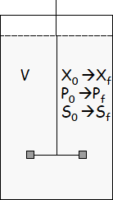
  Culture discontinue ("batch") ou « fermé »
Inoculum + milieu et on laisse se dérouler la culture dans un fermenteur parfaitement mélangé.
Le volume V reste donc constant.
La biomasse X augmente selon la courbe de croissance microbienne.
Le substrat S est consommé et le produit P attendu apparaît.
Tous les composés se trouvent dans le milieu de culture au départ, on n'intervient plus sur la composition du milieu.

Slide 14
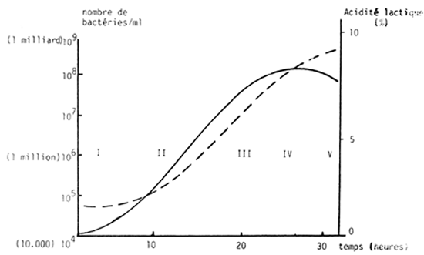
Fig : Courbe type de croissance de bactéries lactiques et d’acidification du lait
Dans ces conditions fermentaires, le microorganisme va passer par 4 phases de croissance (fig) : I= phase de latence, II= phase exponentielle, III et IV= phase de ralentissement+ phase stationnaire qu’on peut désigner « phase stationnaire » tout simplement, V= phase de déclin.

Slide 15
    1.1 La phase de latence
Quand les cellules sont transférées d’un milieu de culture vers un autre, initialement, il n’y a pas d’augmentation du nombre de ces cellules, seul le poids de ces cellules peut varier durant cette phase. En effet, au cours de la phase de latence, les microorganismes vont devoir s’adapter au nouvel environnement car les cellules de l’inoculum vont se retrouver dans le nouveau milieu et ressentir les changements de certains paramètres comme le pH, l’augmentation de la concentration en nutriments et la diminution de la concentration des inhibiteurs de croissance. La cellule microbienne doit faire face à ce transfert (inoculum vers milieu de culture définitif) en diffusant dans ce milieu les cofacteurs essentiels et en adaptant ses sécrétions d’enzymes du premier métabolisme (celui de l’inoculum) au deuxième métabolisme (celui du milieu de culture définitif dans le fermenteur).

Slide 16
La durée de la phase de latence dans le fermenteur dépend de la phase à laquelle se trouve les cellules dans l’inoculum. Si la culture utilisée comme inoculum se trouve encore dans la phase logarithmique, la phase de latence peut ne pas avoir lieu dans le fermenteur ayant reçu cet inoculum, et la croissance peut démarrer immédiatement. En revanche, un inoculum issu d’une culture stoppée par manque de substrat va prendre plus de temps pour s’adapter aux nouvelles conditions de culture du fermenteur. La concentration cellulaire de l’inoculum influence aussi la durée de la phase de latence. La cinétique de formation des produits de fermentation n’est pas nécessairement corrélée avec la durée de la phase de latence.

Slide 17
1.2. La phase exponentielle
La fin de la phase de latence indique que les cellules sont adaptées aux nouvelles conditions du milieu et l’augmentation de leur masse peut être assimilée sur le plan quantitatif comme le dédoublement du nombre de cellules par unité de temps dans le cas des bactéries et des levures, ou bien de la biomasse par unité de temps dans le cas des microorganismes filamenteux tels que les Fungi et Streptomycètes.
Le taux de croissance pendant la phase exponentielle est constant si la concentration en éléments nutritifs du milieu de culture est suffisante (en excès).
Supposant qu’avant d’atteindre la phase exponentielle (c'est-à-dire avant que la densité cellulaire maximale dans le fermenteur ne soit atteinte), il y a apparition d’un facteur limitant la croissance cellulaire. Ce facteur peut être soit la diminution ou l’épuisement d’un ou de plusieurs éléments nutritifs du milieu de culture, soit l’apparition de composés du métabolisme (peroxyde d’hydrogène, résidus métaboliques, etc…) inhibiteurs de la croissance. Cette limite de la croissance est liée au volume et à la composition du milieu.

Slide 18
1.3 La phase stationnaire
Le démarrage de la phase stationnaire qui est précédée par une phase de ralentissement de la croissance qui en fait partie indique que la majorité du substrat a été métabolisée et qu’il y a accumulation de substances inhibitrices voire toxiques pour les cellules dont la croissance ralentit avant de s’arrêter complètement. Pendant cette phase, la biomasse augmente légèrement ou reste constante ; bien que la composition des cellules puisse encore varier. Durant la phase stationnaire, les cellules encore en survie utilisent l’énergie du peu de substrat qui reste dans le fermenteur. Il semblerait que les divers métabolites formés au cours de cette phase stationnaire présentent souvent un grand intérêt biotechnologique.

Slide 19
1.4 La phase de déclin
Durant cette phase, les réserves cellulaires d’énergie sont épuisées et les cellules vont mourir à une vitesse exponentielle. La durée de temps entre la phase stationnaire et la phase de déclin dépend du microorganisme et du procédé de fermentation utilisé. Dans les procédés commerciaux de production, la fermentation est arrêtée à la fin de la phase logarithmique ou au début de la phase de déclin.

Slide 20
2. La fermentation en fed-batch (discontinue)
Dans la fermentation en fed-batch, il s’agit d’ajouter du substrat au fur et à mesure que la fermentation progresse. Ce type de fermentation est utilisé dans la production de la pénicilline. Les raisons de l’utilisation de ce type de fermentation s’expliquent par le fait que les fortes concentrations en glucose du substrat ont une action catabolique répressive sur la formation de nombreux métabolites secondaires. Une telle répression peut aussi être due à d’autres sucres ou à des composés azotés. C’est pourquoi dans la fermentation en fed-batch, certains facteurs nutritifs de croissance sont ajoutés en très faibles quantités au démarrage de la fermentation et continuent d’être ajoutés ainsi même au cous de la phase de production.
Dans ces conditions fermentaires, il est compréhensible qu’on ne peut pas mesurer directement et d’une façon continue la concentration en substrat durant la fermentation puisqu’on doit y ajouter au fur et à mesure que la fermentation progresse. Ainsi, le processus d’addition de substrat (feeding process) peut être contrôlé indirectement par la mesure de paramètres qui sont corrélés au métabolisme des substances limitantes dans le milieu.

Slide 21
Par exemple, dans les fermentations productrices d’acides orgaiques, on peut utiliser les valeurs du pH du milieu de fermentation pour évaluer la vitesse ou la fréquence d’addition de glucose à ce milieu (glucose feeding rate).
Un autre exemple est celui des fermentations où la pression osmotique est un facteur limitant et où l’addition du glucose peut être régulée ou bien déterminée par la mesure de la pression d’oxygène ou de la quantité de CO₂ produite dans le fermenteur.

Slide 22
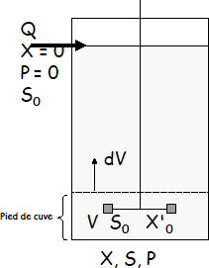
  Fermentation discontinue alimentée ("fed batch")
La fermentation est initiée dans un plus faible volume (pied de cuve). Donc pour une même taille d'inoculum, la fermentation va démarrer plus vite.
Lorsque la culture est en phase exponentielle de croissance, le milieu stérile est introduit dans la cuve. Le débit est réglé de sorte à ce que, par exemple,
[X] ou [S] soit constant dans la cuve

Slide 23
Lorsque la cuve est remplie, on coupe l'alimentation, la culture évolue alors conformément à la courbe de croissance discontinue.
Technique très utilisée en pratique:
  gain de temps et de productivité
  possibilité de travailler à µ max.
  possibilité de modifier la composition du milieu durant l'opération.
- Permet d'orienter si nécessaire le métabolisme de la souche et de stimuler la production de métabolites après avoir favorisé la croissance.
  possibilité d'augmenter la concentration en substrat à des valeurs qui seraient inhibitrices si on devait les appliquer en batch en début de croissance.
  ex; utilisation de glucose pour la production de pénicilline théoriquement inhibiteur à de fortes concentrations).

Slide 24
3. La fermentation continue (réacteur parfaitement mélangé)
La fermentation continue est un procédé ou système ouvert dans lequel le bioréacteur est alimenté d’une manière continue en substrat stérile et en même temps diminué d’un même volume de fermentat contenant des métabolites, du substrat non encore totalement métabolisé et des microorganismes.
La suspension microbienne est homogène en tout point de la cuve.
Initiation par une phase de croissance discontinue.
Ouverture des pompes,
Lorsque le système est à l'équilibre, tous les paramètres sont constants.
Le débit Q, dont dépend D, détermine µ et X (densité bactérienne) selon les relations qui relient µ à S et µ à X.
D = taux de dilution, soit le taux auquel est ajouté le milieu par unité de temps

Slide 25
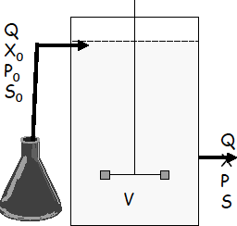
Le débit Q, dont dépend D, détermine µ et X (densité bactérienne) selon les relations qui relient µ à S et µ à X.
D = taux de dilution, soit le taux auquel est ajouté le milieu par unité de temps

Slide 26
3.1 Différents types de procédés de fermentation continue
Parmi les nombreux procédés de fermentation continue, il y a lieu de distinguer 2 principaux : le procédé à un seul stade (single stage) et le procédé multistade (multistage).
a) Le procédé à un seul stade
Dans le procédé à un seul stade, il s’agit d’une culture de microorganismes dans un seul fermenteur en régime stationnaire (steady state conditions) dans lequel le substrat et les cellules sont ajoutées (incoming flow) et retirées (outgoing flow) du fermenteur à la même vitesse et de façon continue. C’est une méthode simple très adaptée à la production de cellules (biomasse) ou de métabolites directement liés à la croissance cellulaire.

Slide 27
b) Le procédé à multistade
Dans le procédé multistade, on utilise une batterie de plusieurs biofermenteurs disposés en cascade de manière à ce que le substrat est introduit dans le premier bioréacteur et les effluents (ce qui sort du biofermenteur) successifs sont envoyés dans les autres biofermenteurs.
Dans ce procédé multistade, le premier stade peut servir à obtenir, dans les meilleures conditions de rendement, seulement la croissance des microorganismes qui seront transférés pour être utilisés dans les biofermenteurs suivants de la série de batteries pour la synthèse des métabolites recherchés.

Slide 28
c) Les procédés dérivés
Il faut signaler qu’à côté de ces deux principaux procédés existe des variantes comme le procédé semi-continu et le procédé à un seul stade modifié. Dans le procédé semi-continu, on choisit des périodes auxquelles on va introduire une quantité « Q » de substrat et retirer la même quantité « Q » d’effluent ; ce qui revient à une pratique de fermentation en batch. Dans ce procédé, quand la croissance du germe atteint son maximum, on prélève la plus grande quantité de fermentat et on ajoute du substrat neuf.
Dans le procédé à un seul stade modifié, il s’agit d’utiliser un appareillage spécial permettant de séparer le milieu liquide et les corps cellulaires microbiens dont une partie est aussitôt recyclée dans le fermenteur.

Slide 29
d) Les fermenteurs de laboratoire utilisant le procédé à un à un seul stade
Parmi les nombreux appareils de laboratoire de fermentation continue mis au point, on peut en citer qui sont les plus caractéristiques : le chemostat et le turbidostat.
La principale différence entre le chemostat et le turbidostat réside dans le fait que le chemostat maintient un environnement chimique constant alors que le turbidostat maintient une turbidité constante.
Le chemostat
Le chemostat (fig) constitue un procédé de culture continue à contrôle interne dans lequel la vitesse de croissance en régime stationnaire est uniquement réglée par la vitesse d’addition du milieu nutritif ou substrat que l’on appelle la vitesse de dilution (dilution rate). Dans la culture en chemostat, le substrat contient tous les éléments nutritifs en excès sauf un seul qui est limitant ou bien essentiel pour la croissance ; et c’est élément ou facteur limitant qui va déterminer ou contrôler la vitesse de croissance des microorganismes.

Slide 30
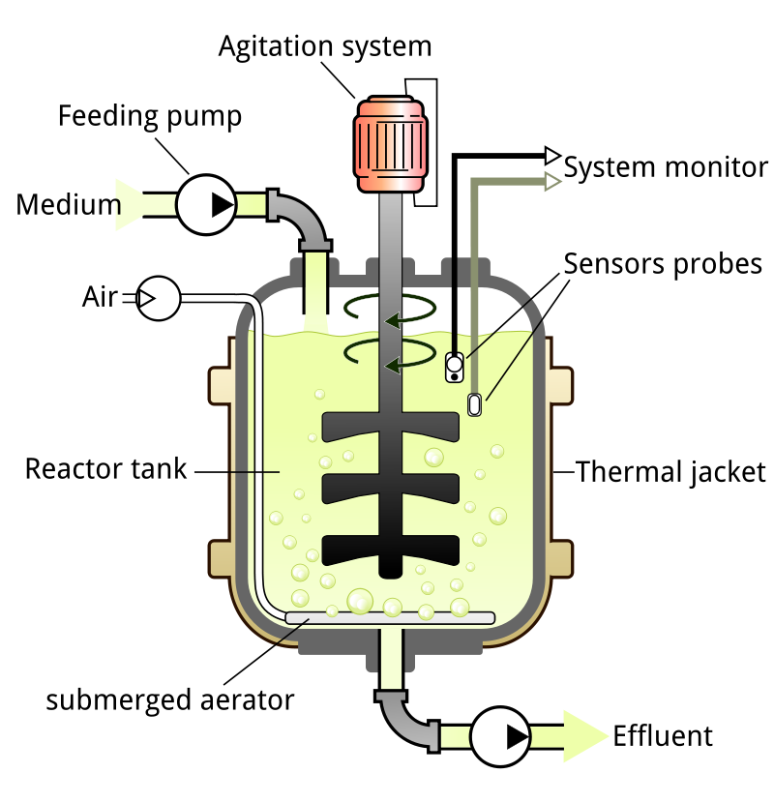
Fig : schéma d’un dispositif chemostat

Slide 31
Le turbidostat
Le turbidostat (fig) constitue un procédé à contrôle externe dans lequel la vitesse de croissance est maintenue constante par la mesure indirecte de la concentration en biomasse à laquelle on ajuste une vitesse d’addition de milieu nutritif (dilution rate). Cette mesure indirecte est faite par turbidimétrie du milieu de fermentation, c'est-à-dire que la densité cellulaire est continuellement mesurée par la mesure de la densité optique (turbidité) de ce milieu de fermentation (photomètre en série).
Dans la culture en turbidostat, tous les éléments nutritifs sont présents en excès dans le milieu de culture et donc la croissance n’est pas substrat-limitée. Dans de telles conditions, le microorganisme se développe à sa vitesse spécifique de croissance maximale.

Slide 32
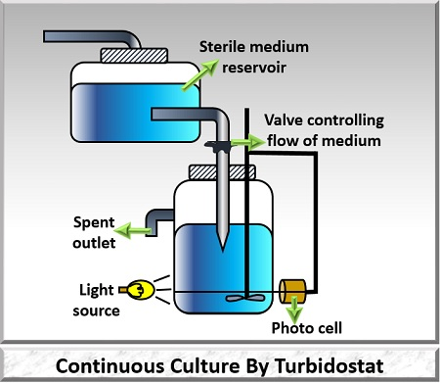
Fig : La culture continue en turbidostat

Slide 33
2. Les milieux de cultures
Le milieu de culture peut se définir comme le milieu permettant la production de la biomasse cellulaire, la synthèse du produit désiré. Il doit contenir au moins une source de carbone, d’azote, d’oxygène (pour une culture aérobie), d’hydrogène, des certains oligo-éléments, des vitamines, des facteurs de croissance et des précurseurs métaboliques.
De plus, un agent anti mousse et des produits chimiques tampons peuvent également être ajoutés dans le milieu.
Lorsque la biomasse constitue le produit cible, le milieu de production doit permettre une croissance optimale du microorganisme.
Pour la production de métabolites secondaires, (les antibiotiques, leur biosynthèse n'est pas liée à la croissance), les milieux sont conçus pour fournir une période initiale de croissance cellulaire, suivie de conditions optimisées.
La bonne formulation du milieu repose sur le choix de la source de carbone, d'azote, de vitamines ou d'oligoéléments, mais surtout leur équilibre.

Slide 34
2.1 Composition du milieu
le milieu de culture peut être :
synthétique Semi- synthétique complexe
2.1 Sources de carbone
Le glucose est une excellente source de carbone pour stimuler la croissance microbienne. Mais le glucose peut avoir des effets indésirables sur la production de métabolites secondaires.
Le glucose est additionné au début de la fermentation pendant la phase de croissance pour favoriser au maximum la croissance et ne fournir pendant la phase de production que des quantités minimales non inhibitrices.
Lactose est l’un des sucres lentement métabolisables, et n’inhibe pas la production de la pénicilline après hydrolysation du lactose en galactose et glucose.
le saccharose et dextrane sont souvent utilisés comme source de carbone simple, mais ils peuvent être fournis dans un substrat industriel complexe tel que la mélasse, (non seulement la source de carbone, azotées, des vitamines et des oligo-éléments).

Slide 35
Le choix de la source de carbone, qui représente généralement le coût principal des matières premières, dépend des cultures
Par exemple, les microbes producteurs d'amylase peuvent utiliser de l'amidon et des dextrines au lieu du glucose plus coûteux
Yarrowia lipolytica, est capable de dégrader les lipides, les protéines et les n-paraffines en tant que source unique de carbone. Candida peut assimiler les n-alcanes et acides gras en tant que sources de carbone
2.2 Sources d’azotes
2-Azote organiques : les acides aminés, les protéines et l’urée
ex: le maïs, les extraits de levure, les peptones et la farine de soja (riches en protéines, des acides nucléiques, des vitamines, des oligoéléments, des lipides, des sucres, du soufre et du phosphate).
1- L'azote inorganique : sels d'ammonium de sulfate (NH +SO -) et
le phosphated'ammonium (NH₄)₂HPO₄) ou l'ammoniac (NH₃).
Ce denier est utilisé pour ajuster le pH de la fermentation

Slide 36
2.3. Sels minéraux
Les sels minéraux sont très essentiels ayant des rôles très divers :
-Eléments constitutifs des antibiotiques (P, S, Cl…). ; de la biomasse (Mg, P, Cl, Ca, Fe,..)
- Responsable de la pression osmotique (NaCl, KCl,….); Modificateur de pH (CaCO₃….)
-Agents de précipitation (NH₄-SO₄-2 ); Catalyseurs de réaction (Mg+2, Mn+2, Fe+2/ +3, Zn).
2.4. Vitamines et facteurs de croissance
Les vitamines sont des composés organiques essentiels pour la croissance des microorganismes, Ils peuvent être ajouter comme suppléments au milieu de fermentation pour certains microorganismes (bactéries, champignons et levures).
2.5. Précurseurs
Les précurseurs sont des molécules intermédiaires qui servent de substrats de départ des réactions au cours de la biosynthèse de métabolites secondaires tels que des antibiotiques.
Ils sont souvent ajoutés de manière contrôlée et sous une forme relativement pure. Par exemples : L'acide phénylacétique est ajouté pour la chaîne latérale dans la production de pénicilline, D-thréonine est utilisé comme précurseur dans la production de L-isoleucine par Serratia marsescens .

Slide 37
2.6. Eau
L’eau est un composant majeur dans tous les milieux de culture et responsable de toutes les réactions métaboliques des processus de fermentation industrielle (sauf les fermentations sur substrat solide).
Elle fournit également des oligo-éléments nécessaires pour la croissance.
Sa qualité est très importante pour obtenir des cultures optimales et reproductibles ( ex: L’eau déminéralisée, déionisée sont obtenues par des techniques de filtrations sur membranes)
3. Stérilisation de milieux de culture
Un milieu doit être stérile avant d’être ensemencé par la souche productrice.
Le traitement thermique est le moyen le plus utilisé pour stériliser le milieu; mais il présente l’inconvénient d’altérer et de modifier les qualités du milieu à cause de la dégradation de polymères (protéines, acide nucléiques), des vitamines et d’acide aminés comme le tryptophane et l’asparagine, ce qui entraîne parfois la formation de produits de dégradation toxiques ou inhibiteurs de croissance.

Slide 38
4. Exemples de milieux industriels
Les milieux de culture industriels sont très divers et peuvent être utilisés pour :
La croissance et la production de la biomasse cellulaire et les protéines d’origine microbienne.
- La production de nombreux métabolites primaires et secondaires dans des bioréacteurs.
- le contrôle microbiologie (recherche de germes pathogènes) de matières brutes produites finis,
-Recherche de nouvelles souches d’intérêt industriel (Isolement, identification, repiquage)

Slide 39
4.1.-Milieux synthétiques
- Ce sont des milieux bien définis ayant Des quantités spécifiques de composés Chimiques purs et une composition Chimique identifiable.
- ils ont plus Reproductibles donnant à l’opérateur un
Meilleur contrôle de la fermentation mais Sont plus coûteux que les milieux complexes.

Slide 40
4.2.-Milieux semisynthétiques
- Ils contiennent des sources de carbones simples (le glucose, etc) où complexe (amidon, cellulose, etc) et source d’azote simples (minérales : NH +SO -, NO -, etc ; ou organiques : acide aminés) où complexe (extrait de levure, de la peptone, etc).
-utilisés comme milieux pour la production des enzymes, acides aminés, les antibiotiques et antifongiques, etc.

Slide 41
4.3. Milieux complexes
Ce sont des milieux contenant des composés naturels dont la composition chimique précise n’est pas connue tels que l'extrait de levure, de peptone, de mélasse,
Ils fournissent des nutriments nécessaires et génèrent des rendements cellulaires supérieurs aux milieux définis.
Pour des raisons économiques, les milieux complexes sont largement utilisés dans les fermentations industrielles

Slide 42
4.4.- Autres milieux de culture
4.4.1. Milieux de sélectifs
Ils permettent uniquement la croissance de certains genres de micro-organismes.
Ils contiennent des éléments inhibant la croissance des micro-organismes indésirables.
Ces éléments peuvent être une source nutritive déterminée (azote, carbone) des agents chimiques (pH, le cristal violet, bleu de méthylène, etc), des sels minéraux (NaCl, Na S04), des antibiotiques (à spectre étroit ou large), antifongiques (actidione, etc).
Le choix de ces éléments dépend des caractéristiques du micro-organisme recherché.
Les milieux sélectifs sont utilisés aux laboratoires pour isoler un groupe de microorganismes d’intérêt industriel où pour le contrôle microbiologique des matières brutes ou des produits finis lors de la fermentation industrielle

Slide 43
Exemples des milieux sélectifs
-Chitine –vitamine B =l’isolement d’actinobactérie.
-Milieu de Sabouraud ou PDA = des champignons
-Milieu de Chapman = les staphylocoques.
-Milieu EMB =: les bactéries intestinales à Gram -.
-Gélose MacConkey (MCK) ou gélose Drigalski : = des bacilles à GRAM négatif.
-Gélose (S.S.) Salmonella et des Shigella .
-Gélose M17 et bouillon M.R.S: = lactocoques, des streptocoques, et des Lactobacillus, respectivement.
-Cultures enrichis : Ils sont utilisés pour l'obtention des bactéries dites exigeantes. Ex, les milieux au sang frais (streptocoques), Gélose Baird Parker (avec du sérum) pour isoler des Staphylococcus aureus.

Slide 44
2.4.2. Milieux non sélectifs
Les milieux non sélectifs permettent la croissance des bactéries non exigeantes des sucres nutritives particulières.
La composition de ces milieux est simple et sans effet de sélection.
Un exemple de milieu ordinaire pourrait être la gélose nutritive, PCA, ISP2, Bennett, etc.

Slide 45
3. Choix des matières premières les plus adaptés
Le milieu de culture est variée d’un microorganismes à l’autre.
Sa composition détermine le coût total d’un procédé particulier. Ainsi, les matières brutes choisies doivent être peu coûteuse et servent de sources de carbones, d’azotes et de phosphore ainsi que comme facteurs de croissance.
Parmi-elle les hydrolysats végétaux bruts, les mélasses et le lactosérum obtenu lors de la fabrication du fromage.

Slide 46
Les mélasses de betteraves et de canne à sucre : riches en saccharose, permettent d’obtenir des biomasses protéiques ou des levures pour la panification.
Le lactosérum: est un excellent milieu de culture permettent le développement des levures utilisant le lactose.
L’amidon : est utilisé comme matière première pour la production industrielle des protéines

Slide 47
Stérilisation et opérations aseptiques
Les cultures microbiennes requièrent différents niveaux d'asepsie:
les cultures en milieux riches et à un pH voisin de la neutralité nécessitent une stérilisation préalable et un maintien stricte de l'asepsie pour les protéger des contaminations.
4.1 Stérilisation par la chaleur humide = vapeur d'eau
On utilise un autoclave pour les bioréacteurs de laboratoire, les milieux…
La circulation de vapeur d'eau est pratiquée dans les installations industrielles: le bioréacteur est stérilisé in situ (injection de vapeur) en présence ou non du milieu de culture

Slide 48
a) autoclave de laboratoire:
Le principe de fonctionnement d’un autoclave classique (règles d’utilisation).
b) Stérilisation du milieu de culture
b.1) Stérilisation in situ (traitement thérmique)
La stérilisation peut avoir lieu dans le bioréacteur avant le début de la fermentation. C'est l'échangeur de chaleur prévu pour réguler la température en cours de fermentation qui est utilisé pour le chauffage. L'agitation permet d'améliorer l'allure du transfert de chaleur. Le milieu est chauffé et maintenu à la température de stérilisation, puis refroidi.
On peut également pour les petits bioréacteurs les stériliser avec le milieu dans un autoclave.

Slide 49
Inconvénient :
traitement thermique long immobilisation du bioréacteur. La stérilisation peut être effectuée dans une cuve à part. Le transfert dans le bioréacteur stérile devra alors être aseptique.
certains composés des milieux de culture supportent mal un tel traitement thermique:
- dénaturation des protéines.
- caramélisation des sucres (réaction de Maillard).
- inactivation des vitamines (surtout thiamine B1, riboflavine B2).
- destruction des acides aminés surtout Trp (Tryptophane), Asn (Asparagine) et Gln (Glutamine)
- polymérisation des aldéhydes non saturés.
- variation du pH de départ après stérilisation.
- décomposition des sels d'ammonium à pH basique et volatilisation.
- précipitation des sels (Mg, K, NH4+, PO42-)

Slide 50
b.2) Stérilisation en continu (pasteurisation):
Les qualités du milieu pouvant être altérées lors de la stérilisation en autoclave, il est parfois préférable de traiter brièvement les milieux à des températures élevées. Les techniques de stérilisation en continu permettent d'atteindre très rapidement une température élevée et assurent un refroidissement rapide.

Slide 51
Avantage:
meilleure qualité du milieu
facilité pour traiter de gros volumes
contrôle automatique
durée brève
utilisation plus efficace de la vapeur et moindre coût
utilisation facile avec des milieux contenant des particules en suspension
formation possible de mousse
investissement au début de l'installation

Slide 52
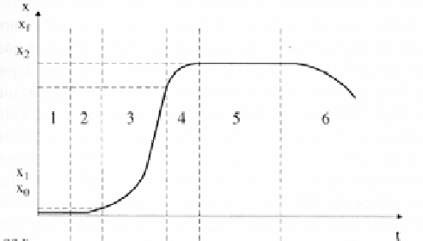
3. La cinétique de croissance
  3.1– La courbe de croissance microbienne
  la population de micro-organismes passe par plusieurs phases de croissance distinctes
Log
Nombre
De cellules (cellule/ml)
= Log de la biomasse
(g/l)
Fig. 02 – Courbe de croissance des microorganismes en milieu non renouvelé.
Un milieu de culture est ensemencé par une suspension microbienne, la variation de la biomasse (X) est suivie en fonction du temps.

Slide 53
a.-Phase de latence :
C'est le temps nécessaire à la bactérie pour synthétiser les enzymes adaptées au nouveau substrat. Le taux de croissance est nul (µ = 0). La durée de cette phase dépend de l'âge des bactéries et de la composition du milieu.
b.- Phase d'accélération :
il se produit une augmentation de la vitesse de croissance. Les divisions cellulaires commencent : N augmente, (μ) augmente, et G (temps de génération) diminue

Slide 54
c.- Phase exponentielle ou logarithmique :
- durant cette phase, les bactéries se multiplient d’une façon exponentielle où la vitesse spécifique de croissance
- (µ_{max,} en h-1) est maximale et constante = Qx
- Temps de génération (G) est constant et minimal. Il est défini comme le temps de doublement de la biomasse
X pendant la phase exponentielle (ou le temps de doublement de l’absorbance pour un suivi spectrophotométrique)

Slide 55
d.-Phase de ralentissement (décélation):
la vitesse de croissance régresse. Il y a un épuisement du milieu de culture et une accumulation des déchets. Il existe un début d'autolyse des bactéries.
e.-. Phase maximale stationnaire :
le taux de croissance devient nul (µ = 0).
Le taux de mortalité annule le taux de croissance.
f. - Phase de déclin :
le taux de croissance est négatif (µ < 0). Toutes les ressources nutritives sont épuisées et l’accumulation de métabolites toxiques, ce qui entraine une diminution d'organismes viables et une lyse cellulaire sous l'action des enzymes protéolytiques endogènes.

Slide 56
Effet de la concentration en substrat
Au cours de la phase exponentielle de croissance, bien que la composition du milieu de culture varie énormément, le taux de croissance µ reste constant.
µ est en fonction de la concentration en nutriment limitant seulement dans une gamme de concentration très faible.
S = substrat limitant (celui qui règle la vitesse des synthèses et le rythme des divisions).
La connaissance de ces paramètres est indispensable pour mener correctement une culture bactérienne
prédire les cinétiques de production de biomasse (=masse de l'ensemble des cellules bactériennes).
connaître les concentrations minimales en substrat nécessaires à une croissance maximale,…

Slide 57
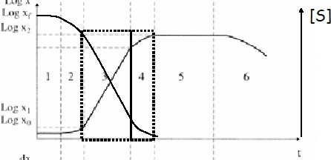
Effet de la concentration en substrat sur la croissance (µ)

Slide 58
2– Besoins nutritifs.
– Eléments de constitution.
C, O, H, N, P et S éléments majeurs
Éléments de constitution des molécules biologiques (protéines, glucides, acides nucléiques, …) liés entre eux par des liaisons covalentes.
formule chimique de la biomasse bactérienne :
C5H7O2 NP0,03
ou encore (C₅H₇O₂N_{0,75}P_{0,05}S_{0,025})
Besoins nutritifs essentiels en C, N et P = 3 éléments essentiels et nécessaire en grande quantité pour les cellules afin d’assurer la formation de nouvelles structures cellulaires

Slide 59
  Carbone :
Le carbone = besoin fondamental, constituant de base de toute structure organique
Environ 50% de la masse cellulaire sèche = carbone.
Organismes hétérotrophes: besoin en carbone organique : Glucose, Acides aminés, acétate, fructose, lipides, protéines, polysaccharides, glycérol,… (matières brutes organiques)
(autotrophes: carbone inorganique : CO₂, HCO ⁻³)

Slide 60
  Azote : Principalement incorporé sous trois formes:
NH4⁺ (ammonium) : Forme principale d ’assimilation de l ’azote. Peut aussi l’être sous forme d ’acides aminés. Toutes les bactéries sont en principe capables d ’assimiler l’azote sous cette forme. Mais attention aux effets répresseurs des formes facilement assimilables sur la synthèse d’antibiotiques, d’enzymes…
NO3⁻, NO2⁻ (nitrate, nitrite) : Concerne un nombre plus restreint de microorganismes. Forme + oxydée donc plus coûteuse à assimiler ( nécessite une dépense d ’électrons pour réduire cette forme en ammonium).
N₂ (azote moléculaire) : Assimilation exclusivement connue chez les bactéries. Source inépuisable d ’azote mais très coûteuse en énergie. Concerne des groupes très spécifiques de micro-organismes.
Besoins en N : environ 14% de la masse cellulaire sèche = azote

Slide 61
Phosphore : essentiellement sous forme de phosphates (PO₄³⁻; HPO ² ; H₂PO ⁻ ; H PO ) ou polyphosphates.
Besoins en P : 1 - 3% de la masse cellulaire sèche = phosphore.
  Soufre :
Sous forme réduite, —SH ou —S— apporté par les AA soufrés (cystéine et méthionine) et les vitamines soufrés (biotine) = source préférentielle d’assimilation du soufre.
H2S, dans les environnements réducteurs (milieux anaérobies).
SO4-, sulfates. Forme coûteuse en énergie mais la plus abondante.
Besoins en S : < 1% de la masse cellulaire sèche = soufre

Slide 62
  Eléments « mineurs » et oligoéléments
Essentiellement des cations, ne sont pas liés aux autres molécules par des liaisons covalentes (électrostatiques,…).
K⁺ (principal cation, cofacteur), Fe²⁺ (cytochromes), Ca²⁺ et Mg²⁺ (thermorésistance, cofacteurs, stabilité membranaire,…), Mn²⁺, Co²⁺ (pour vitamine B12), Zn²⁺, Cu²⁺, Mo²⁺, Ni⁺, …
besoins:
classiquement du ng au mg / L mais les besoins peuvent être spécifiques pour la synthèse d’antibiotiques (10 à 100 fois les besoins en Fe et Mn et Zn requis pour la croissance)

Slide 63
- Conversions énergétiques
Principe des conversions énergétiques (l’utilisation de l’énèrgie cellulaire):
dégradation des molécules à haut potentiel énergétique couplée avec la production d'adénosine triphosphate (ATP) = catabolisme.
Deux mécanismes de base de production de l'ATP :
phosphorylation au niveau du substrat—> fermentation
phosphorylation oxydative—> respiration
Rendement ATP: fermentations << respirations
A production égale d’ATP, plus de substrat est métabolisé lors des fermentations que lors de la respiration.
EX: Levures, E. coli,…possèdent les deux voies
Bacillus,Clostridium… uniquement fermentation
Pseudomonas : uniquement respiration

Slide 64
Extraction des métabolites
Par les solvants organiques
1
Définitions
L’extraction est utilisée pour extraire sélectivement un ou plusieurs composés d’un mélange initial, sur la base de propriétés chimiques ou physiques.
L’extraction par solvant c’est un procédé qui permet d’extraire des composés qui ne peuvent pas l’être avec de l’eau.
L’extraction consiste à transférer un composé d’une phase à une autre:
• D’une phase liquide à une autre phase liquide.
• D’une phase solide à une phase liquide.
C’est une opération qui consiste à séparer certains composés d’un organisme (animal ou végétal) selon diverses techniques.

Slide 65
- Intérêt de l’extraction
Le but de l’extraction est d’isoler une ou plusieurs molécules à partir d’un organisme.
Ainsi, la découverte de nouveaux médicaments peut passer par l’étude de ces substances naturelles et si une molécule se trouve être performante dans un domaine précis, elle pourra faire l’objet d’une commercialisation sous forme de médicament.

Slide 66
Le choix du solvant obéit à trois critères et nécessite la connaissance d’un paramètre physique caractéristique de ce solvant.
· L’état physique du solvant: Le solvant doit être liquide à la température et à la pression où l’on réalise l’extraction.
· La miscibilité du solvant: Le solvant doit être non miscible à la phase qui contient initialement le composé à extraire.
· La solubilité: Le composé à extraire doit être très soluble dans le solvant. C’est-à dire, beaucoup plus soluble dans le solvant que dans le milieu où il se trouve initialement (milieu aqueux en général).

Slide 67
-Extraction par solvant
Elle consiste à faire passer, par solubilisation, la substance à extraire dans un solvant.
Celui-ci peut être de l’eau, mais généralement il s’agira d’un solvant organique: éthanol, cyclohexane, éther de pétrole, toluène, etc. Dans l’extraction par solvant, la suspension microbienne qui contient les composés à extraire (les métabolites secondaires) est mélangée à un solvant. Il faudra donc des solvants capables. En plus, il arrive que des traces de solvant soient présentes dans les molécules à extraire.

Slide 68
-Extraction liquide-liquide
L’extraction liquide-liquide est l’une des techniques de préparation d’échantillons les plus anciennes. C’est une opération fondamentale de transfert de matière entre deux phases liquides non miscibles, sans transfert de chaleur.
Cette technique permet d’extraire une substance dissoute dans un solvant, à l’aide d’un autre solvant, appelé solvant d’extraction, dans lequel elle est plus soluble. Le solvant initial et le solvant d’extraction ne doivent pas être miscibles. L’extraction liquide-liquide est réalisée par le contact intime du solvant avec la solution dans des appareils destinés à mélanger les deux phases (ampoules, colonnes, mélangeurs). La séparation des phases s’obtient par décantation gravimétrique ou centrifuge.

Slide 69
L’extraction liquide-liquide est la succession de plusieurs étapes. La première étape est la mise en contact des deux phases. Pour augmenter la surface d’échange, la phase à extraire et la phase d’extraction sont mélangées.
La seconde étape consiste à obtenir l’équilibre du système (saturation de la phase d’extraction) qui est régi par les lois de la diffusion et de la solubilité (coefficient de partage). La dernière étape est la séparation des phases (décantation).

Slide 70
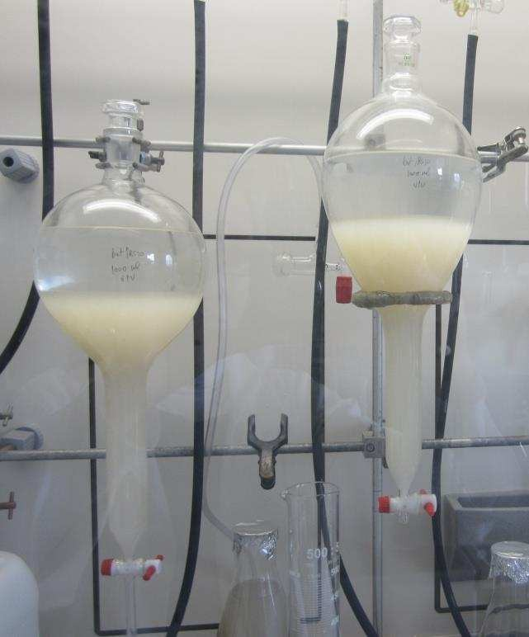
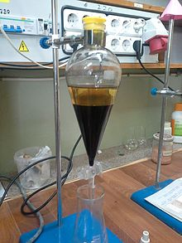
Fig. Ampoule à décantage (la décantation)

Slide 71
Extraction par adaptation, élution
2
La chromatographie est une méthode physique de séparation basée sur les différentes affinités d’un (des) composé(s) à l’égard de deux phases (stationnaire et mobile). Le principe de cette technique est basé sur la migration différentielle des divers solutés contenus dans un échantillon analysé.
L’échantillon est entrainé par la phase mobile au travers de la phase stationnaire qui a tendance à retenir plus ou moins les composés de l’échantillon à l’aide d’interactions comme les forces de Van der Waals ou les liaisons hydrogène.
Une fois la phase stationnaire traversée, les composés sont élués. Les différents composants de l’échantillon ont généralement une affinité différente pour l’une et l’autre des deux phases. Il en résulte une différence de vitesse de progression des produits et donc d’élution. Ceci permet de les séparer les uns des autres voire de les identifier. Cette vitesse de séparation est fortement indépendante de la nature des phases mobile et stationnaire.

Slide 72
Types de chromatographie
Les méthodes chromatographiques peuvent être classées selon le support de la phase stationnaire en:
- Chromatographie sur colonne (HPLC, CPG, et les colonnes de silice).
- Chromatographie sur surface (chromatographie sur couches minces ou CCM, chromatographie sur papier).

Slide 73
Elles peuvent être classées aussi selon la nature de la phase mobile en:
- Chromatographie en phase gazeuse (CPG).
- Chromatographie en phase liquide (CPL):
- Chromatographie sur couche mince (CCM).
- Chromatographie de partage centrifuge (CPC).
- Chromatographie liquide haute pression (ou performance) (HPLC).

Slide 74
Eléments chromatographiques
L’échantillon: C’est la solution qui contient les composés à analyser (métabolites)
La phase stationnaire: C’est un gel constitué de granules qui se trouve dans une colonne
Les granules peuvent: être poreuses, porter une charge ionique ou un site d’affinité.
La phase mobile: C’est un liquide qui se déplace à travers la phase stationnaire, en entraînant avec lui les composés de l’échantillon. Elle doit être soluble et interagir avec les composés de l’échantillon et non pas avec la phase stationnaire.
La colonne: C’est le support de la phase stationnaire (gel ou résine). A travers lequel, la phase mobile passe. Elle peut être en verre, en plastique ou en inox et de différentes dimensions

Slide 75
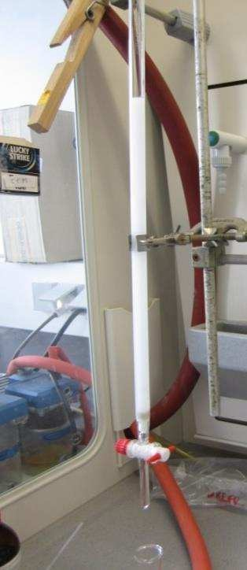
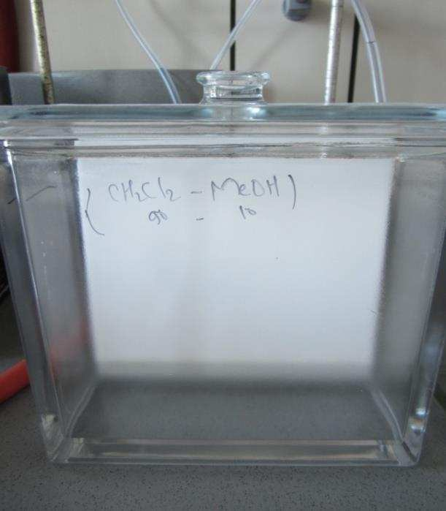

Slide 76
Extraction par précipitation
3
La sédimentation est une technique d’analyse permettant de séparer une dispersion d’un solide au sein d’un liquide ou une dispersion d’un liquide au sein d’un autre liquide non miscible et de densité différente.
Cette séparation peut se faire d’elle-même sous l’action de la pesanteur lorsque la dispersion est formée d’une substance plus dense que le liquide (décantation). La centrifugation permet de remplacer l’accélération de la pesanteur (g) par une accélération centrifuge développée par un rotor tournant à grande vitesse (6 à 10000 tours par minute).

Slide 77
Centrifugation
La centrifugation est une technique qui permet la séparation des composés d’un mélange en fonction de leur densité sous l’action d’une force centrifuge. Elle permet de récupérer un précipité (culot) et un surnageant. Le mélange à séparer peut être constitué de deux phases liquides ou de particules solides en suspension dans un liquide.
L’ultracentrifugation utilise des vitesses de rotation encore plus grandes (allant jusqu’à 75000 tours par minute) et permet la sédimentation de particules ultramicroscopiques

Slide 78
- Principe
La centrifugation permet de séparer des constituants de taille et de masse très différentes contenus dans un liquide. Les constituants contenus dans un échantillon sont soumis à deux forces:
· La gravité: C’est la force qui s’exerce du haut vers le bas.
· La poussée d’Archimède: C’est la force qui s’exerce du bas vers le haut

Slide 80
La centrifugation différentielle
Elle se base sur les différences de vitesse de sédimentation entre particules qui diffèrent par densité et dimensions. Le principe de ce type de centrifugation est de séparer les différents constituants à l’aide de plusieurs cycles de centrifugation à accélération croissante. Dans une centrifugation à faible accélération, les éléments les plus massifs vont sédimenter et former un culot au fond du tube. Les éléments dont l’accélération est trop faible pour contrebalancer les effets de l’agitation moléculaire, ou le temps de centrifugation est trop court vont rester dans le surnageant. Cette méthode est utilisée, par exemple, pour récupérer les éléments (les cellules) du sang qui sédimentent pour des accélérations très faibles.
Exemple: Isolement des organites cellulaires. Tout d’abord au cours d’une première centrifugation, les constituants les plus lourds sont isolés. Puis, en augmentant la vitesse de sédimentation les constituants de densité croissante seront séparés

Slide 81
par filtration sur gel (tamisage moléculaire)
4
C’est une méthode chromatographique qui permet de séparer des molécules en fonction de leur poids moléculaire et de leur forme. La phase stationnaire est un solide poreux dont la dimension des pores est voisine de celle de certaines molécules à séparer. Les grosses molécules dont le diamètre est supérieur à celui des pores sont exclues et donc élués en premier. Les petites molécules et les molécules de taille moyenne sont éluées plus tardivement, elles pénètrent dans les pores du gel, leurs migration est donc retardée (Fig.).
La chromatographie d’exclusion stérique est généralement utilisée pour déterminer le poids moléculaire des composés d’un échantillon par l’utilisation de substances standards.

Slide 83
Le gel de ce type de chromatographie est caractérisé par:
· Le diamètre des pores (la porosité): Il est fixé par le degré de réticulation du gel qui correspond à la proportion de substrat dans l’ensemble de la phase stationnaire. Il détermine le pouvoir de séparation (séparation microporeuse ou macroporeuse).
· L’inertie chimique: Le gel ne doit pas réagir avec la phase dispersante. Il se dégrade si le pH est inférieur à 2 et supérieur à 8. Donc il doit être inerte chimiquement (capacité à résister à différents types d’agressions chimiques liquides ou gazeuses) vis-à-vis des composés de l’échantillon et de la phase mobile.
· La stabilité physico-chimique: Le gel doit être résistant à la température et à la pression de l’expérience.

Slide 84
· La taille et la forme des particules (la granulométrie): Les particules du gel sont petites de granulométrie de 40 à 300 μm en chromatographie classique et de 20 à 80 μm en haute performance.
· La forme: La forme sphérique assure un écoulement uniforme de la phase mobile.
· La nature: Les gels peuvent être en dextran, en polyachrylamide ou en agarose.
· La consistance: Elle varie selon la nature et le degré de réticulation des gels.
On distingue:
- Les xérogels: Sont des gels semi-rigides qui ne gardent pas leur forme initiale lorsque la phase dispersante est éliminée.
- Les aérogels: Sont des gels rigides intéressants lorsqu’on travaille avec des débits élevés ou sous forte pression.

Slide 85
Les différentes étapes de la chromatographie d’exclusion stérique regroupent:
Le choix du gel: Il dépend du poids moléculaire des composés à séparer.
Le choix de la phase mobile: Le pH et la force ionique de la phase mobile dépendent de la nature des composés de l’échantillon. La phase mobile ne doit pas interagir avec la phase stationnaire.
La préparation du gel: Il existe des gels prêts à l’emploi et des gels qui nécessitent un gonflement par l’eau.
Le remplissage de la colonne avec la phase stationnaire.
L’équilibration de la colonne: C’est le lavage de la colonne avec la phase mobile (3 fois).
L’injection de l’échantillon.
L’élution: Elle se fait avec la phase mobile qui se déplace le long de la phase stationnaire avec un débit bien déterminé selon le poids moléculaire des composés de l’échantillon.
La collection des fractions et l’analyse du chromatogramme.
La régénération du gel: Pour éliminer les contaminants, le gel est lavé par une solution saline. Le gel est conservé à 2-4°C après addition d’un agent antimicrobien et de conservation (azide de sodium)

